Slide 1

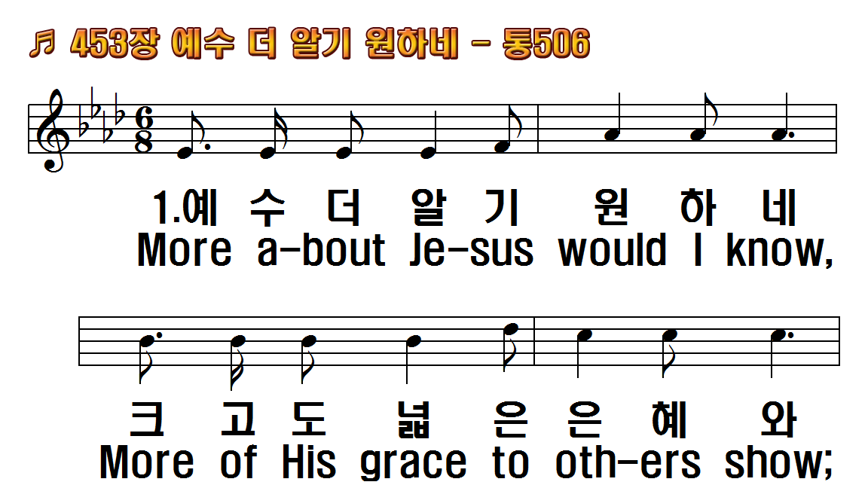
1.예수 더 알기 원하네
2.성령이 스승 되셔서
3.성령의 감화 받아서
4.예수가 계신 보좌는
후.내 평생의 소원
1.More about Jesus
2.More about Jesus let
3.More about Jesus in
4.More about Jesus on
R.More, more about

Slide 2
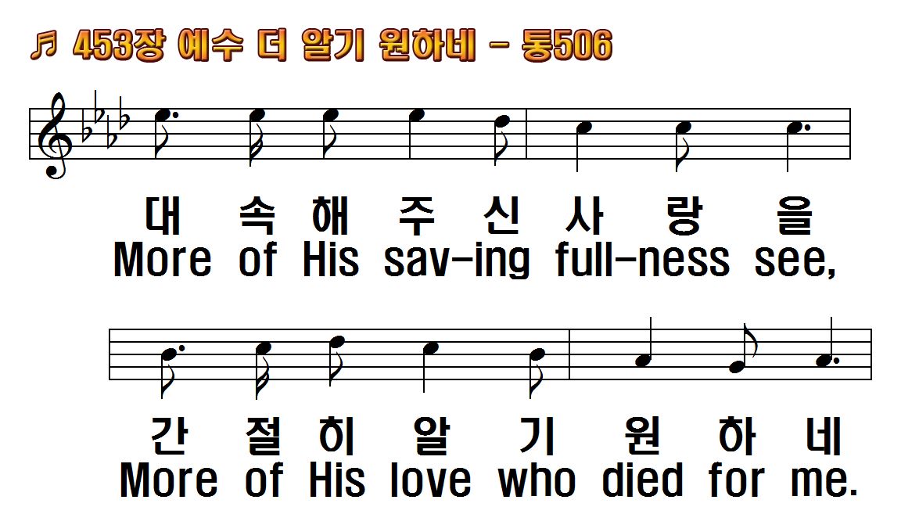
1.예수 더 알기 원하네
2.성령이 스승 되셔서
3.성령의 감화 받아서
4.예수가 계신 보좌는
후.내 평생의 소원
1.More about Jesus
2.More about Jesus let
3.More about Jesus in
4.More about Jesus on
R.More, more about

Slide 3
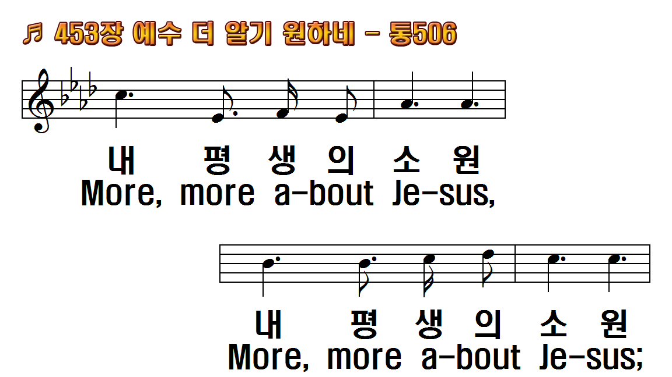
1.예수 더 알기 원하네
2.성령이 스승 되셔서
3.성령의 감화 받아서
4.예수가 계신 보좌는
후.내 평생의 소원
1.More about Jesus
2.More about Jesus let
3.More about Jesus in
4.More about Jesus on
R.More, more about

Slide 4
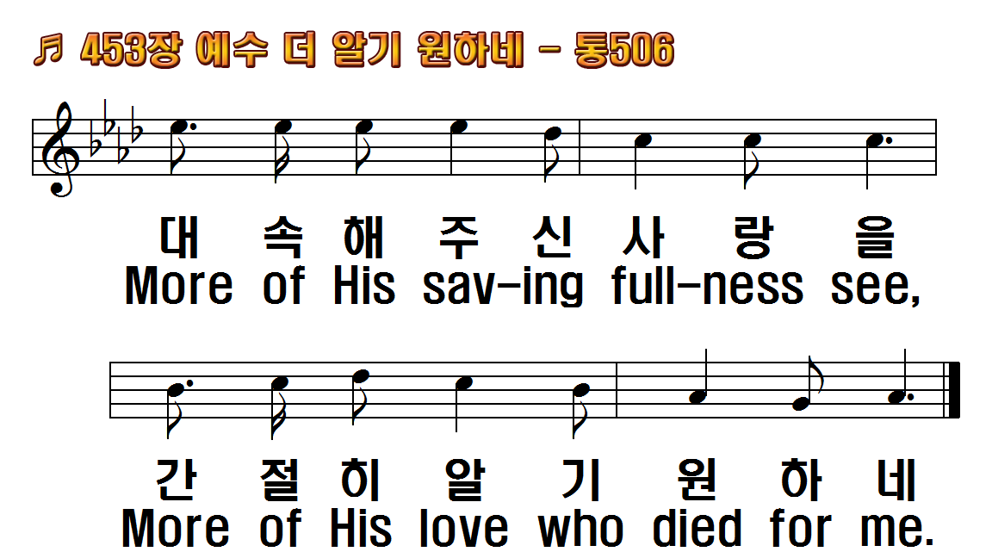
1.예수 더 알기 원하네
2.성령이 스승 되셔서
3.성령의 감화 받아서
4.예수가 계신 보좌는
후.내 평생의 소원
1.More about Jesus
2.More about Jesus let
3.More about Jesus in
4.More about Jesus on
R.More, more about

Slide 5
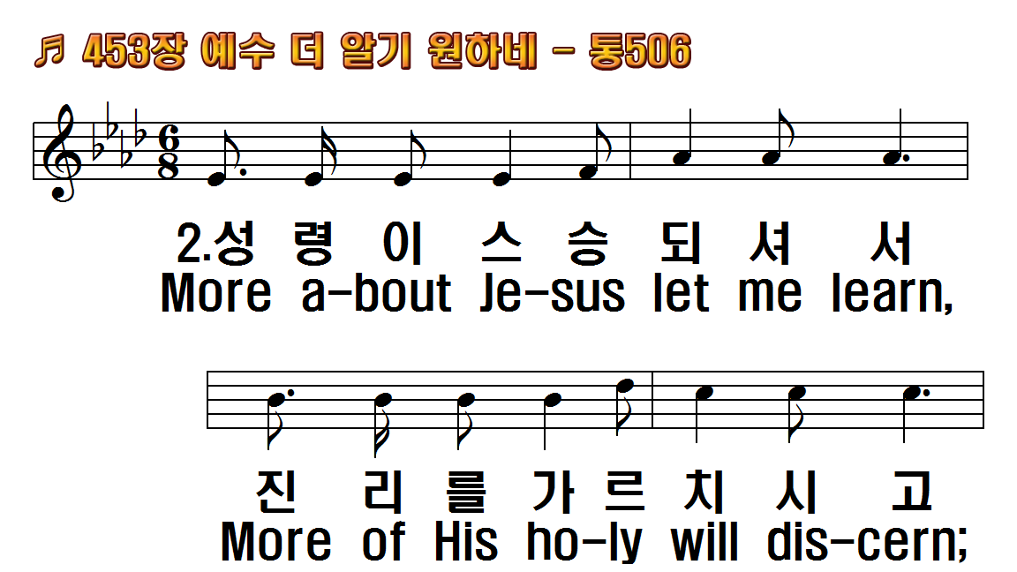
1.예수 더 알기 원하네
2.성령이 스승 되셔서
3.성령의 감화 받아서
4.예수가 계신 보좌는
후.내 평생의 소원
1.More about Jesus
2.More about Jesus let
3.More about Jesus in
4.More about Jesus on
R.More, more about

Slide 6
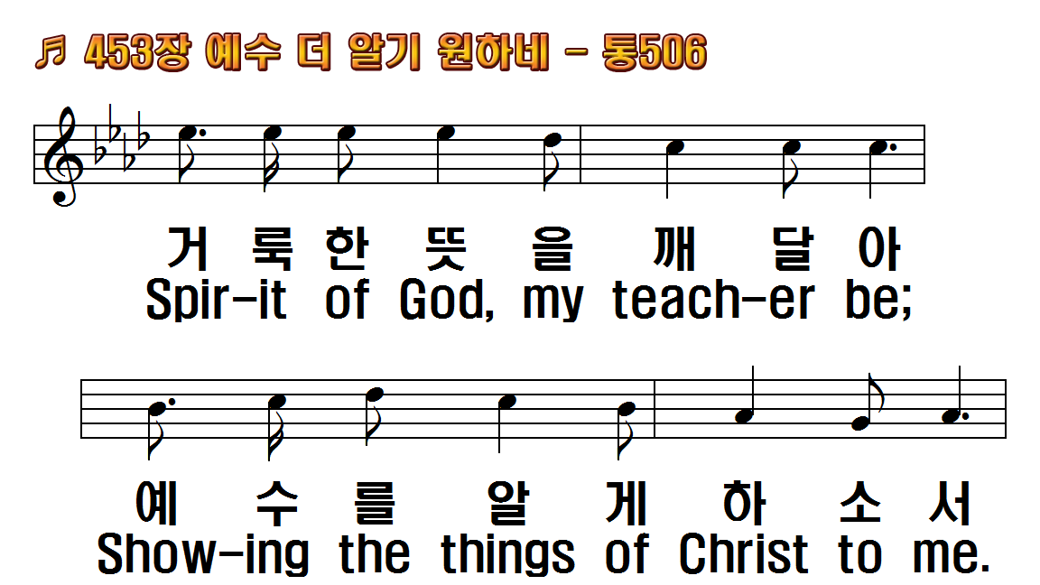
1.예수 더 알기 원하네
2.성령이 스승 되셔서
3.성령의 감화 받아서
4.예수가 계신 보좌는
후.내 평생의 소원
1.More about Jesus
2.More about Jesus let
3.More about Jesus in
4.More about Jesus on
R.More, more about

Slide 7
1.예수 더 알기 원하네
2.성령이 스승 되셔서
3.성령의 감화 받아서
4.예수가 계신 보좌는
후.내 평생의 소원
1.More about Jesus
2.More about Jesus let
3.More about Jesus in
4.More about Jesus on
R.More, more about

Slide 8
1.예수 더 알기 원하네
2.성령이 스승 되셔서
3.성령의 감화 받아서
4.예수가 계신 보좌는
후.내 평생의 소원
1.More about Jesus
2.More about Jesus let
3.More about Jesus in
4.More about Jesus on
R.More, more about

Slide 9
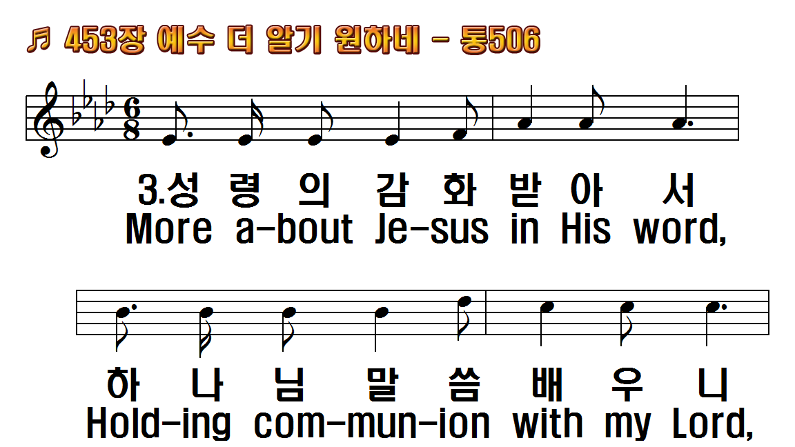
1.예수 더 알기 원하네
2.성령이 스승 되셔서
3.성령의 감화 받아서
4.예수가 계신 보좌는
후.내 평생의 소원
1.More about Jesus
2.More about Jesus let
3.More about Jesus in
4.More about Jesus on
R.More, more about

Slide 10
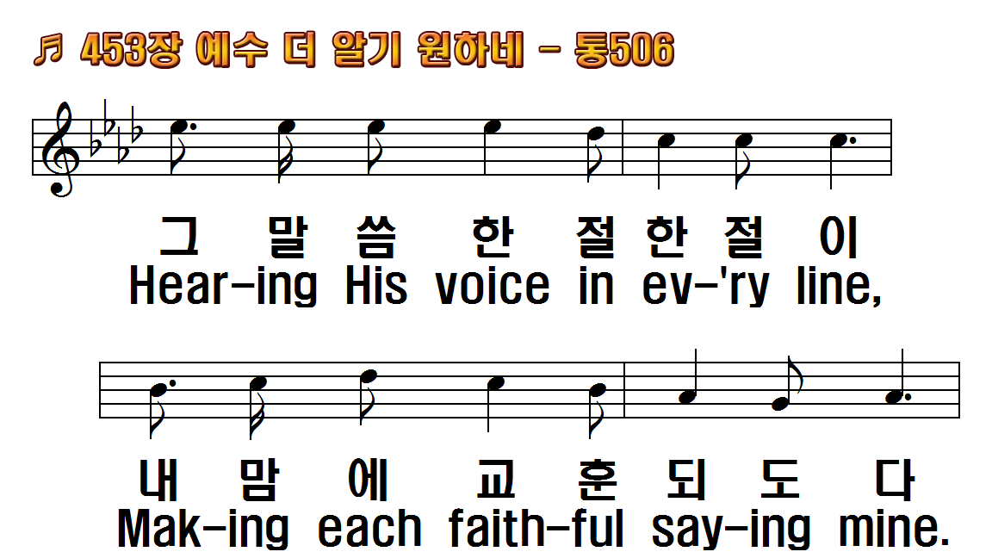
1.예수 더 알기 원하네
2.성령이 스승 되셔서
3.성령의 감화 받아서
4.예수가 계신 보좌는
후.내 평생의 소원
1.More about Jesus
2.More about Jesus let
3.More about Jesus in
4.More about Jesus on
R.More, more about

Slide 11
1.예수 더 알기 원하네
2.성령이 스승 되셔서
3.성령의 감화 받아서
4.예수가 계신 보좌는
후.내 평생의 소원
1.More about Jesus
2.More about Jesus let
3.More about Jesus in
4.More about Jesus on
R.More, more about

Slide 12
1.예수 더 알기 원하네
2.성령이 스승 되셔서
3.성령의 감화 받아서
4.예수가 계신 보좌는
후.내 평생의 소원
1.More about Jesus
2.More about Jesus let
3.More about Jesus in
4.More about Jesus on
R.More, more about

Slide 13
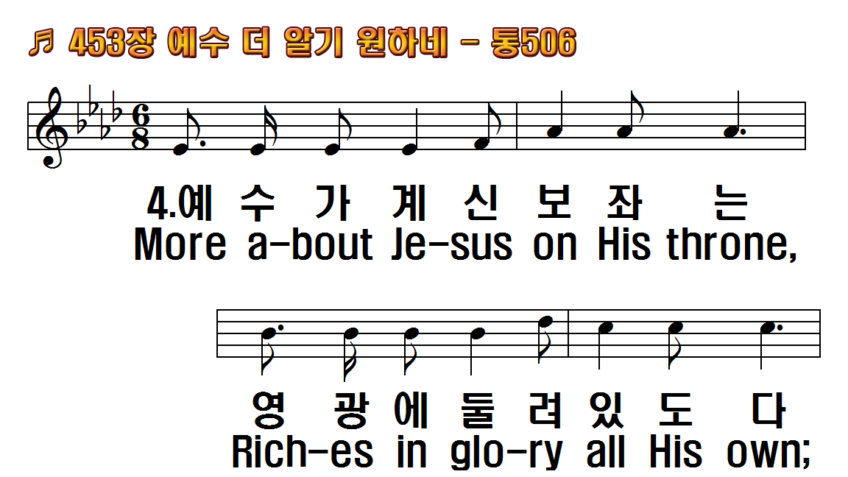
1.예수 더 알기 원하네
2.성령이 스승 되셔서
3.성령의 감화 받아서
4.예수가 계신 보좌는
후.내 평생의 소원
1.More about Jesus
2.More about Jesus let
3.More about Jesus in
4.More about Jesus on
R.More, more about

Slide 14
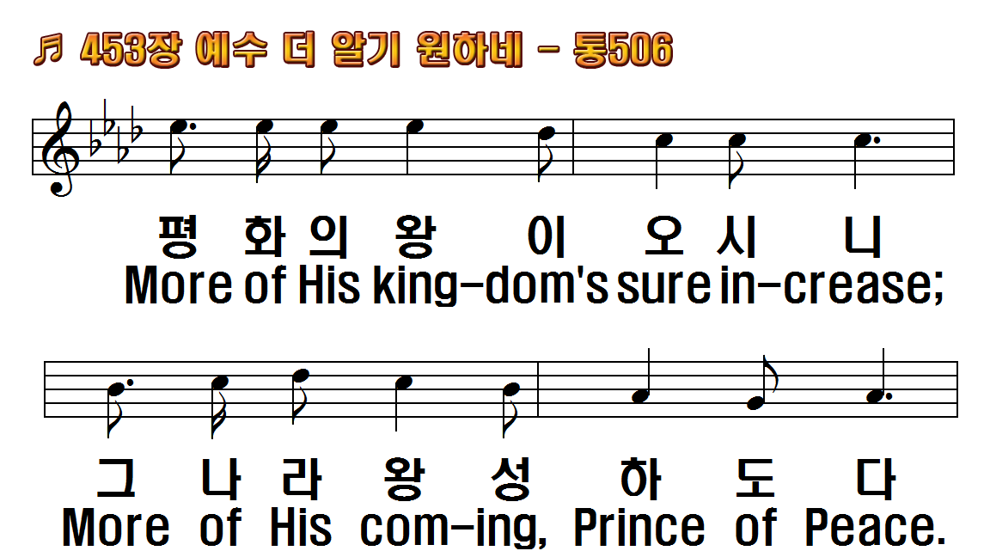
1.예수 더 알기 원하네
2.성령이 스승 되셔서
3.성령의 감화 받아서
4.예수가 계신 보좌는
후.내 평생의 소원
1.More about Jesus
2.More about Jesus let
3.More about Jesus in
4.More about Jesus on
R.More, more about

Slide 15
1.예수 더 알기 원하네
2.성령이 스승 되셔서
3.성령의 감화 받아서
4.예수가 계신 보좌는
후.내 평생의 소원
1.More about Jesus
2.More about Jesus let
3.More about Jesus in
4.More about Jesus on
R.More, more about

Slide 16
1.예수 더 알기 원하네
2.성령이 스승 되셔서
3.성령의 감화 받아서
4.예수가 계신 보좌는
후.내 평생의 소원
1.More about Jesus
2.More about Jesus let
3.More about Jesus in
4.More about Jesus on
R.More, more about

Slide 17
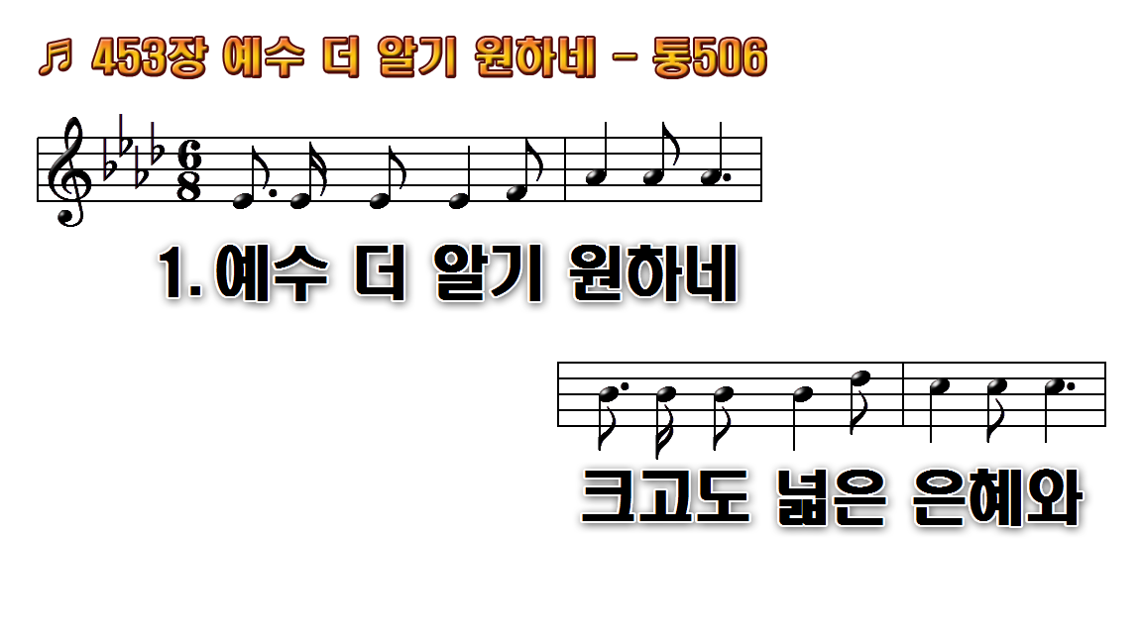
1.예수 더 알기 원하네 크고도
2.성령이 스승 되셔서 진리를
3.성령의 감화 받아서 하나님
4.예수가 계신 보좌는 영광에

Slide 18
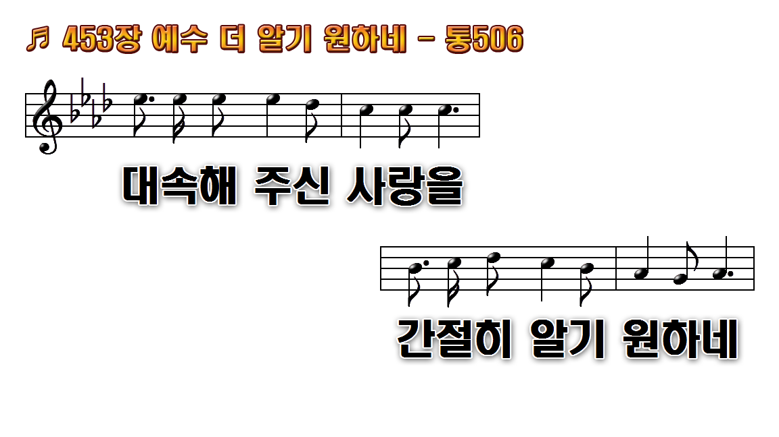
1.예수 더 알기 원하네 크고도
2.성령이 스승 되셔서 진리를
3.성령의 감화 받아서 하나님
4.예수가 계신 보좌는 영광에

Slide 19
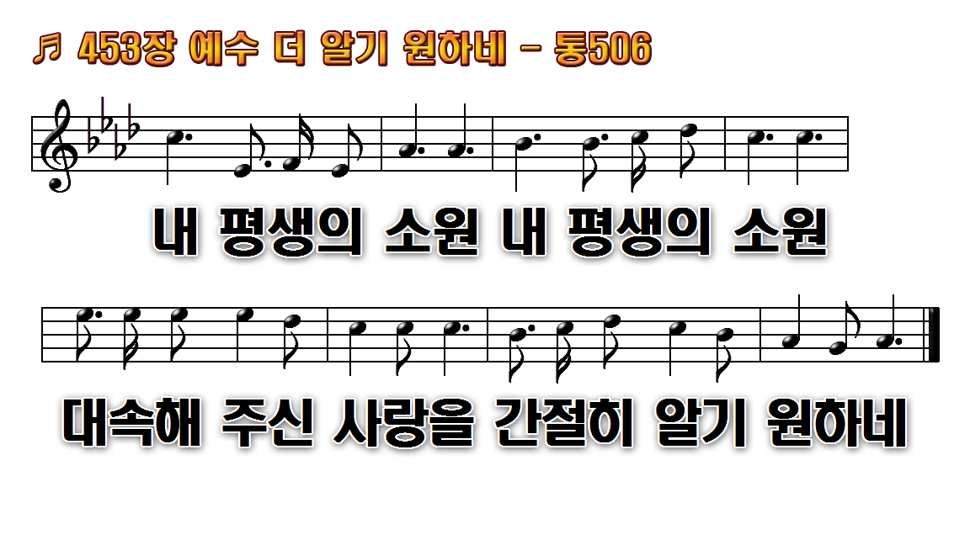
1.예수 더 알기 원하네 크고도
2.성령이 스승 되셔서 진리를
3.성령의 감화 받아서 하나님
4.예수가 계신 보좌는 영광에

Slide 20
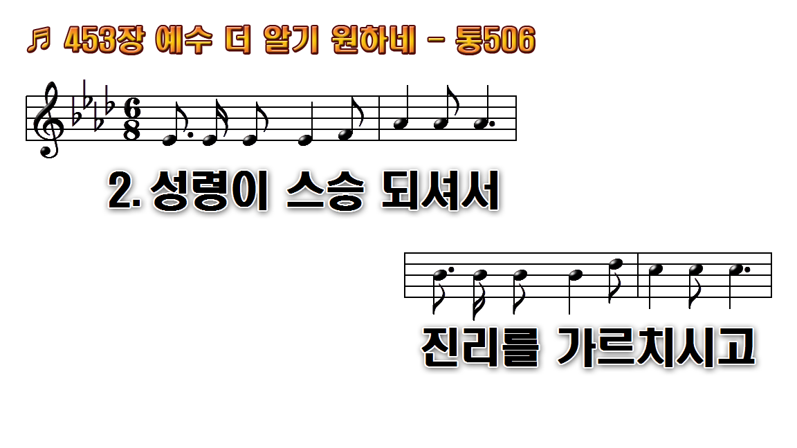
1.예수 더 알기 원하네 크고도
2.성령이 스승 되셔서 진리를
3.성령의 감화 받아서 하나님
4.예수가 계신 보좌는 영광에

Slide 21

1.예수 더 알기 원하네 크고도
2.성령이 스승 되셔서 진리를
3.성령의 감화 받아서 하나님
4.예수가 계신 보좌는 영광에

Slide 22
1.예수 더 알기 원하네 크고도
2.성령이 스승 되셔서 진리를
3.성령의 감화 받아서 하나님
4.예수가 계신 보좌는 영광에

Slide 23
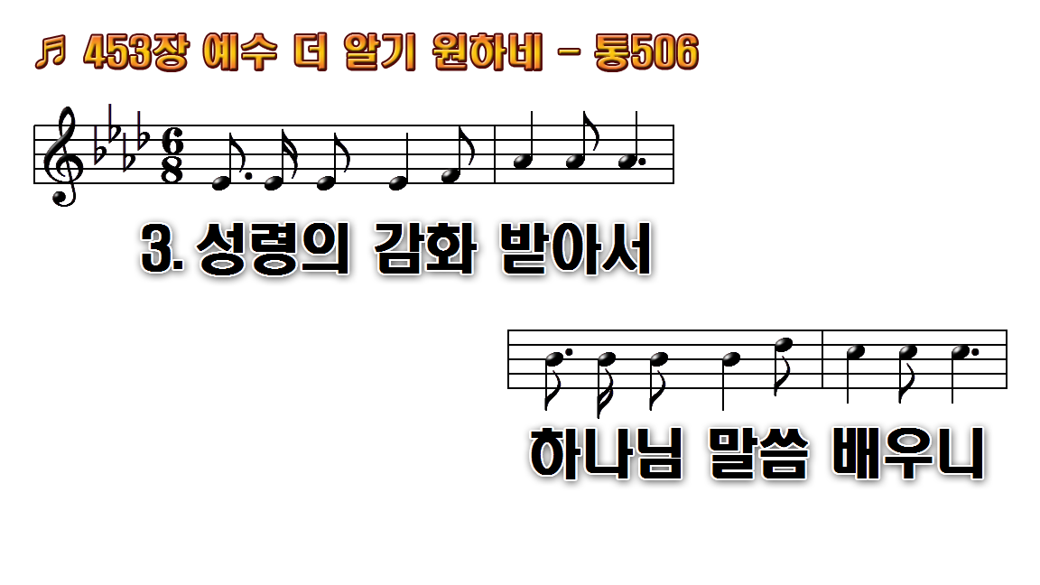
1.예수 더 알기 원하네 크고도
2.성령이 스승 되셔서 진리를
3.성령의 감화 받아서 하나님
4.예수가 계신 보좌는 영광에

Slide 24
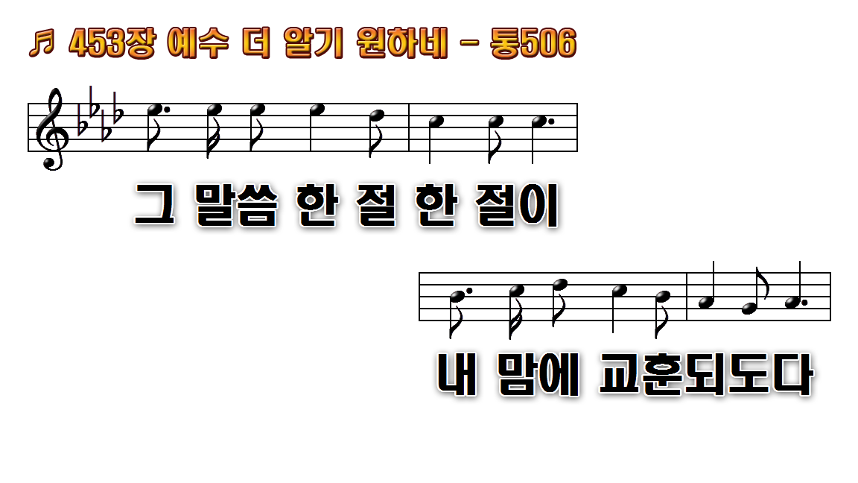
1.예수 더 알기 원하네 크고도
2.성령이 스승 되셔서 진리를
3.성령의 감화 받아서 하나님
4.예수가 계신 보좌는 영광에

Slide 25
1.예수 더 알기 원하네 크고도
2.성령이 스승 되셔서 진리를
3.성령의 감화 받아서 하나님
4.예수가 계신 보좌는 영광에

Slide 26
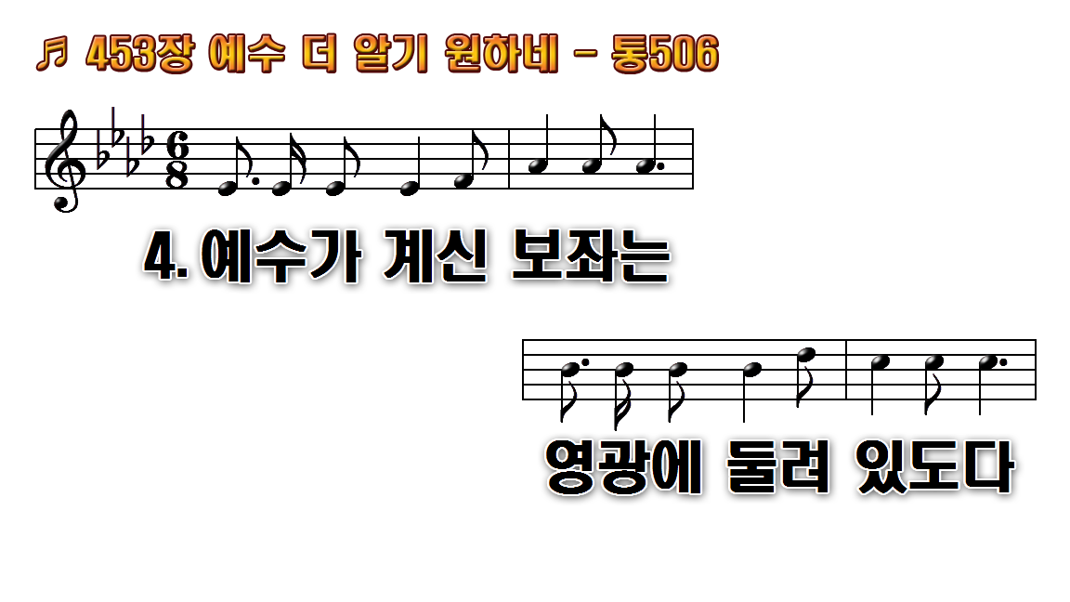
1.예수 더 알기 원하네 크고도
2.성령이 스승 되셔서 진리를
3.성령의 감화 받아서 하나님
4.예수가 계신 보좌는 영광에

Slide 27
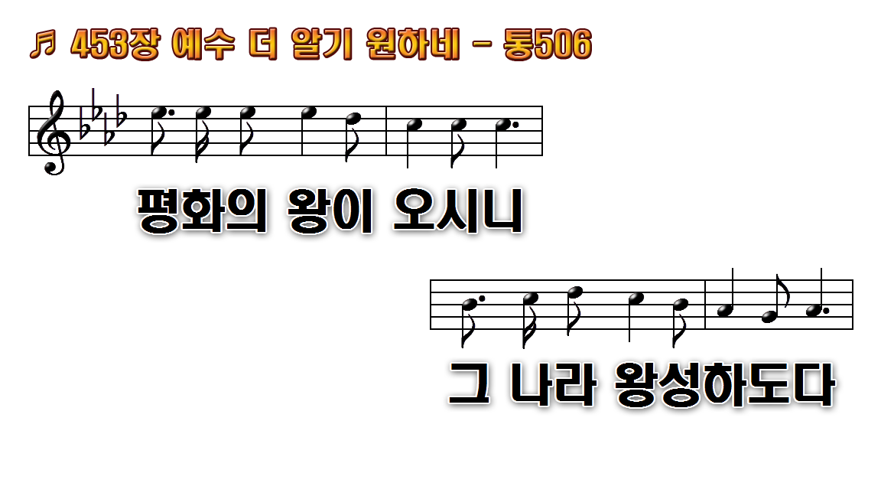
1.예수 더 알기 원하네 크고도
2.성령이 스승 되셔서 진리를
3.성령의 감화 받아서 하나님
4.예수가 계신 보좌는 영광에

Slide 28
1.예수 더 알기 원하네 크고도
2.성령이 스승 되셔서 진리를
3.성령의 감화 받아서 하나님
4.예수가 계신 보좌는 영광에

